Slide 1
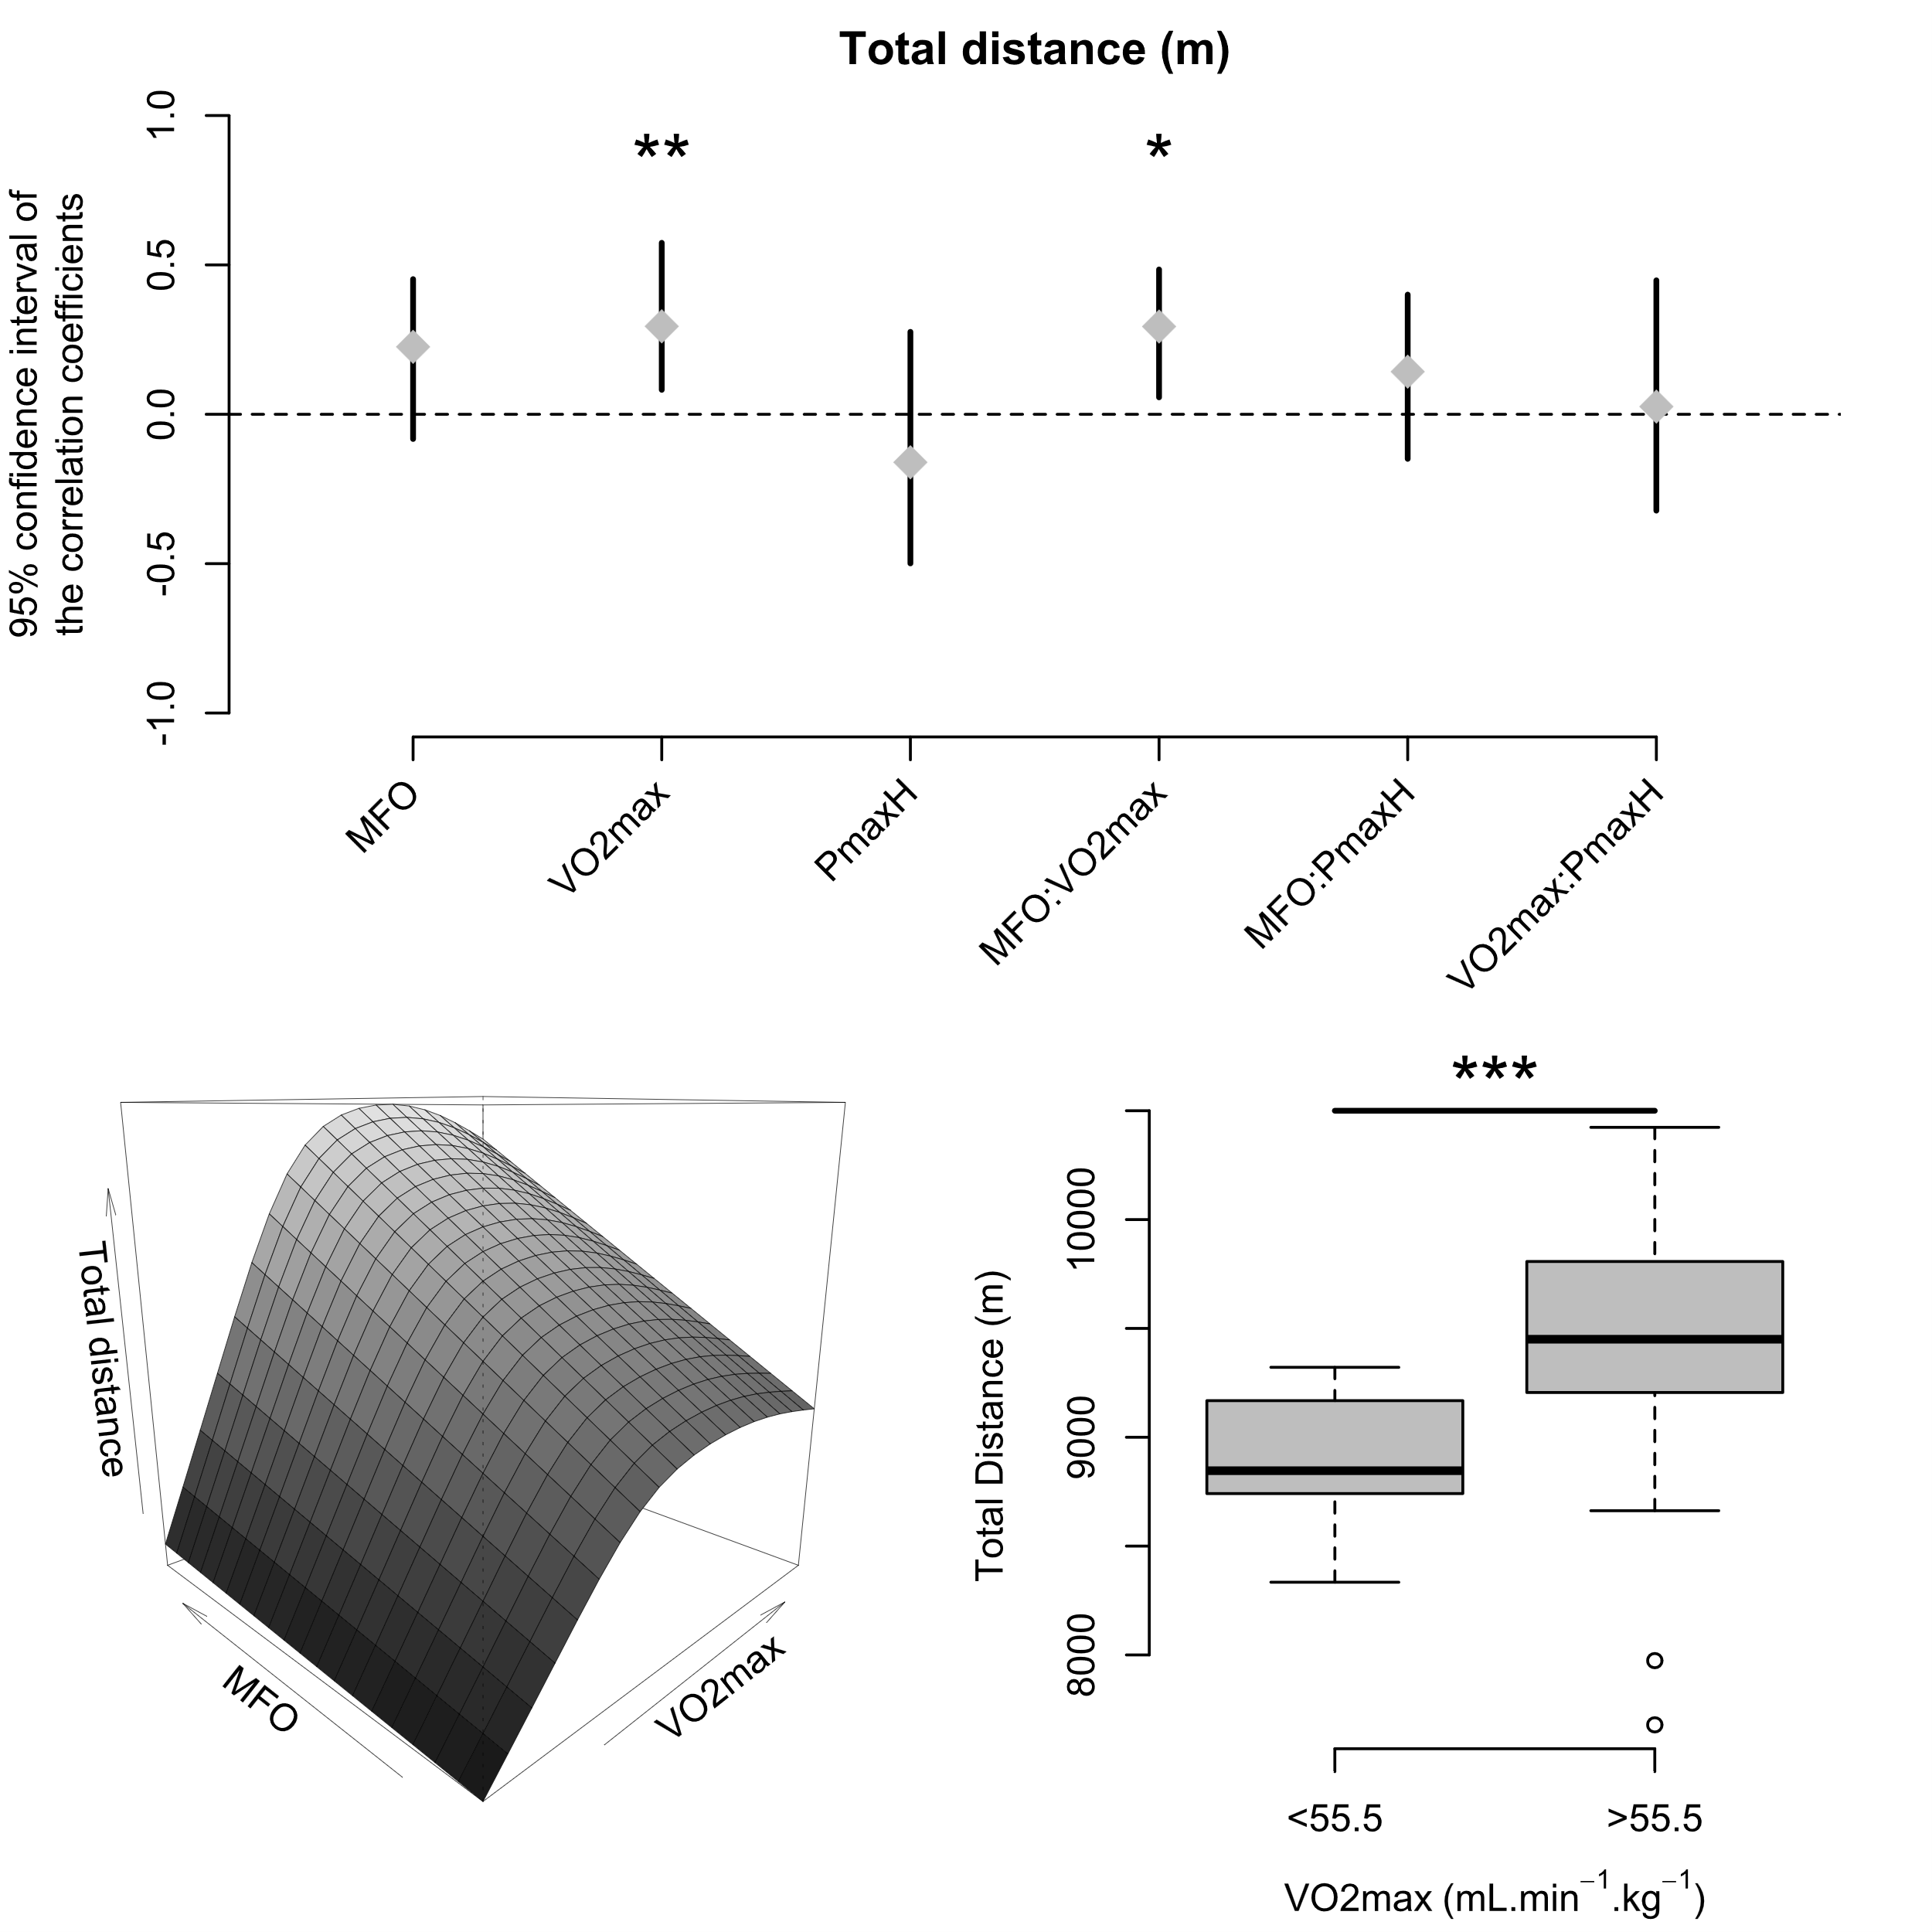
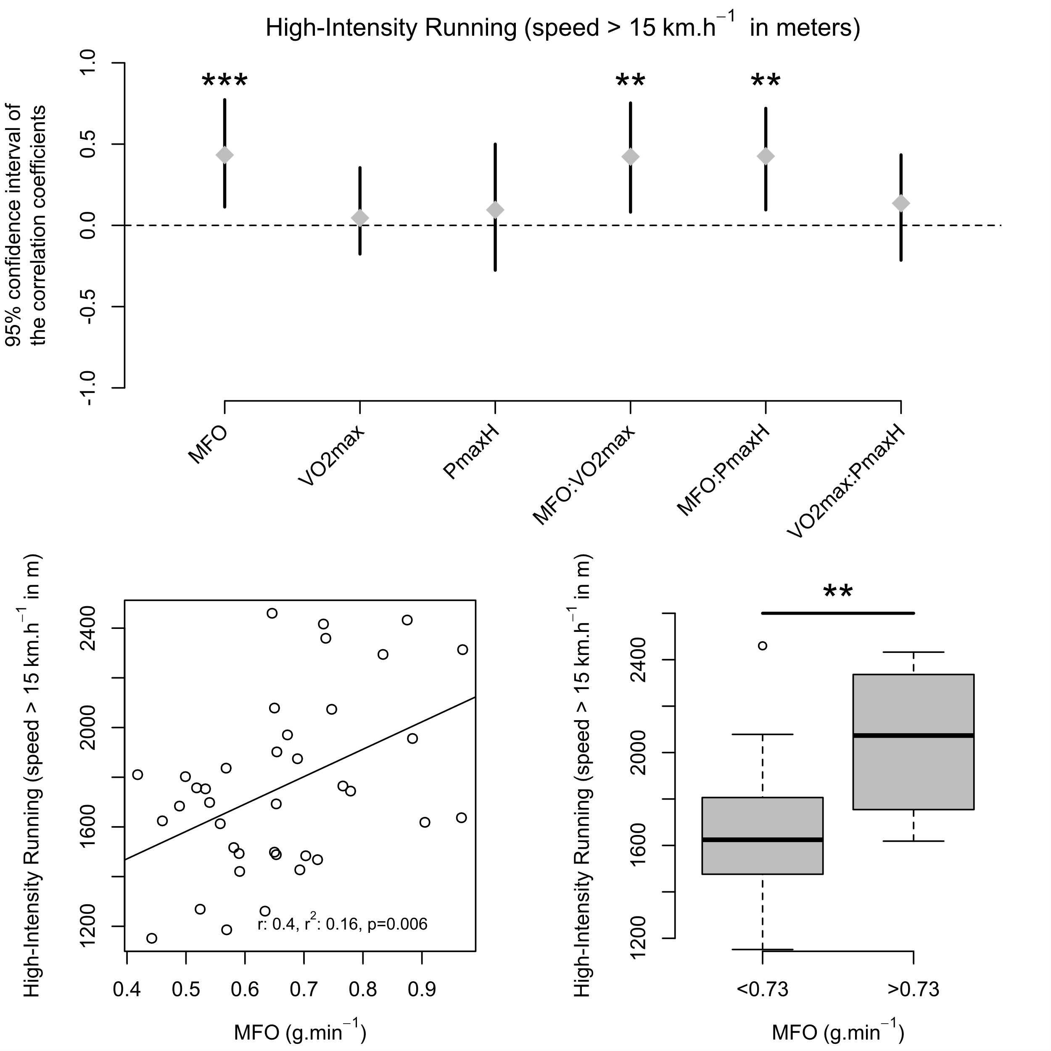
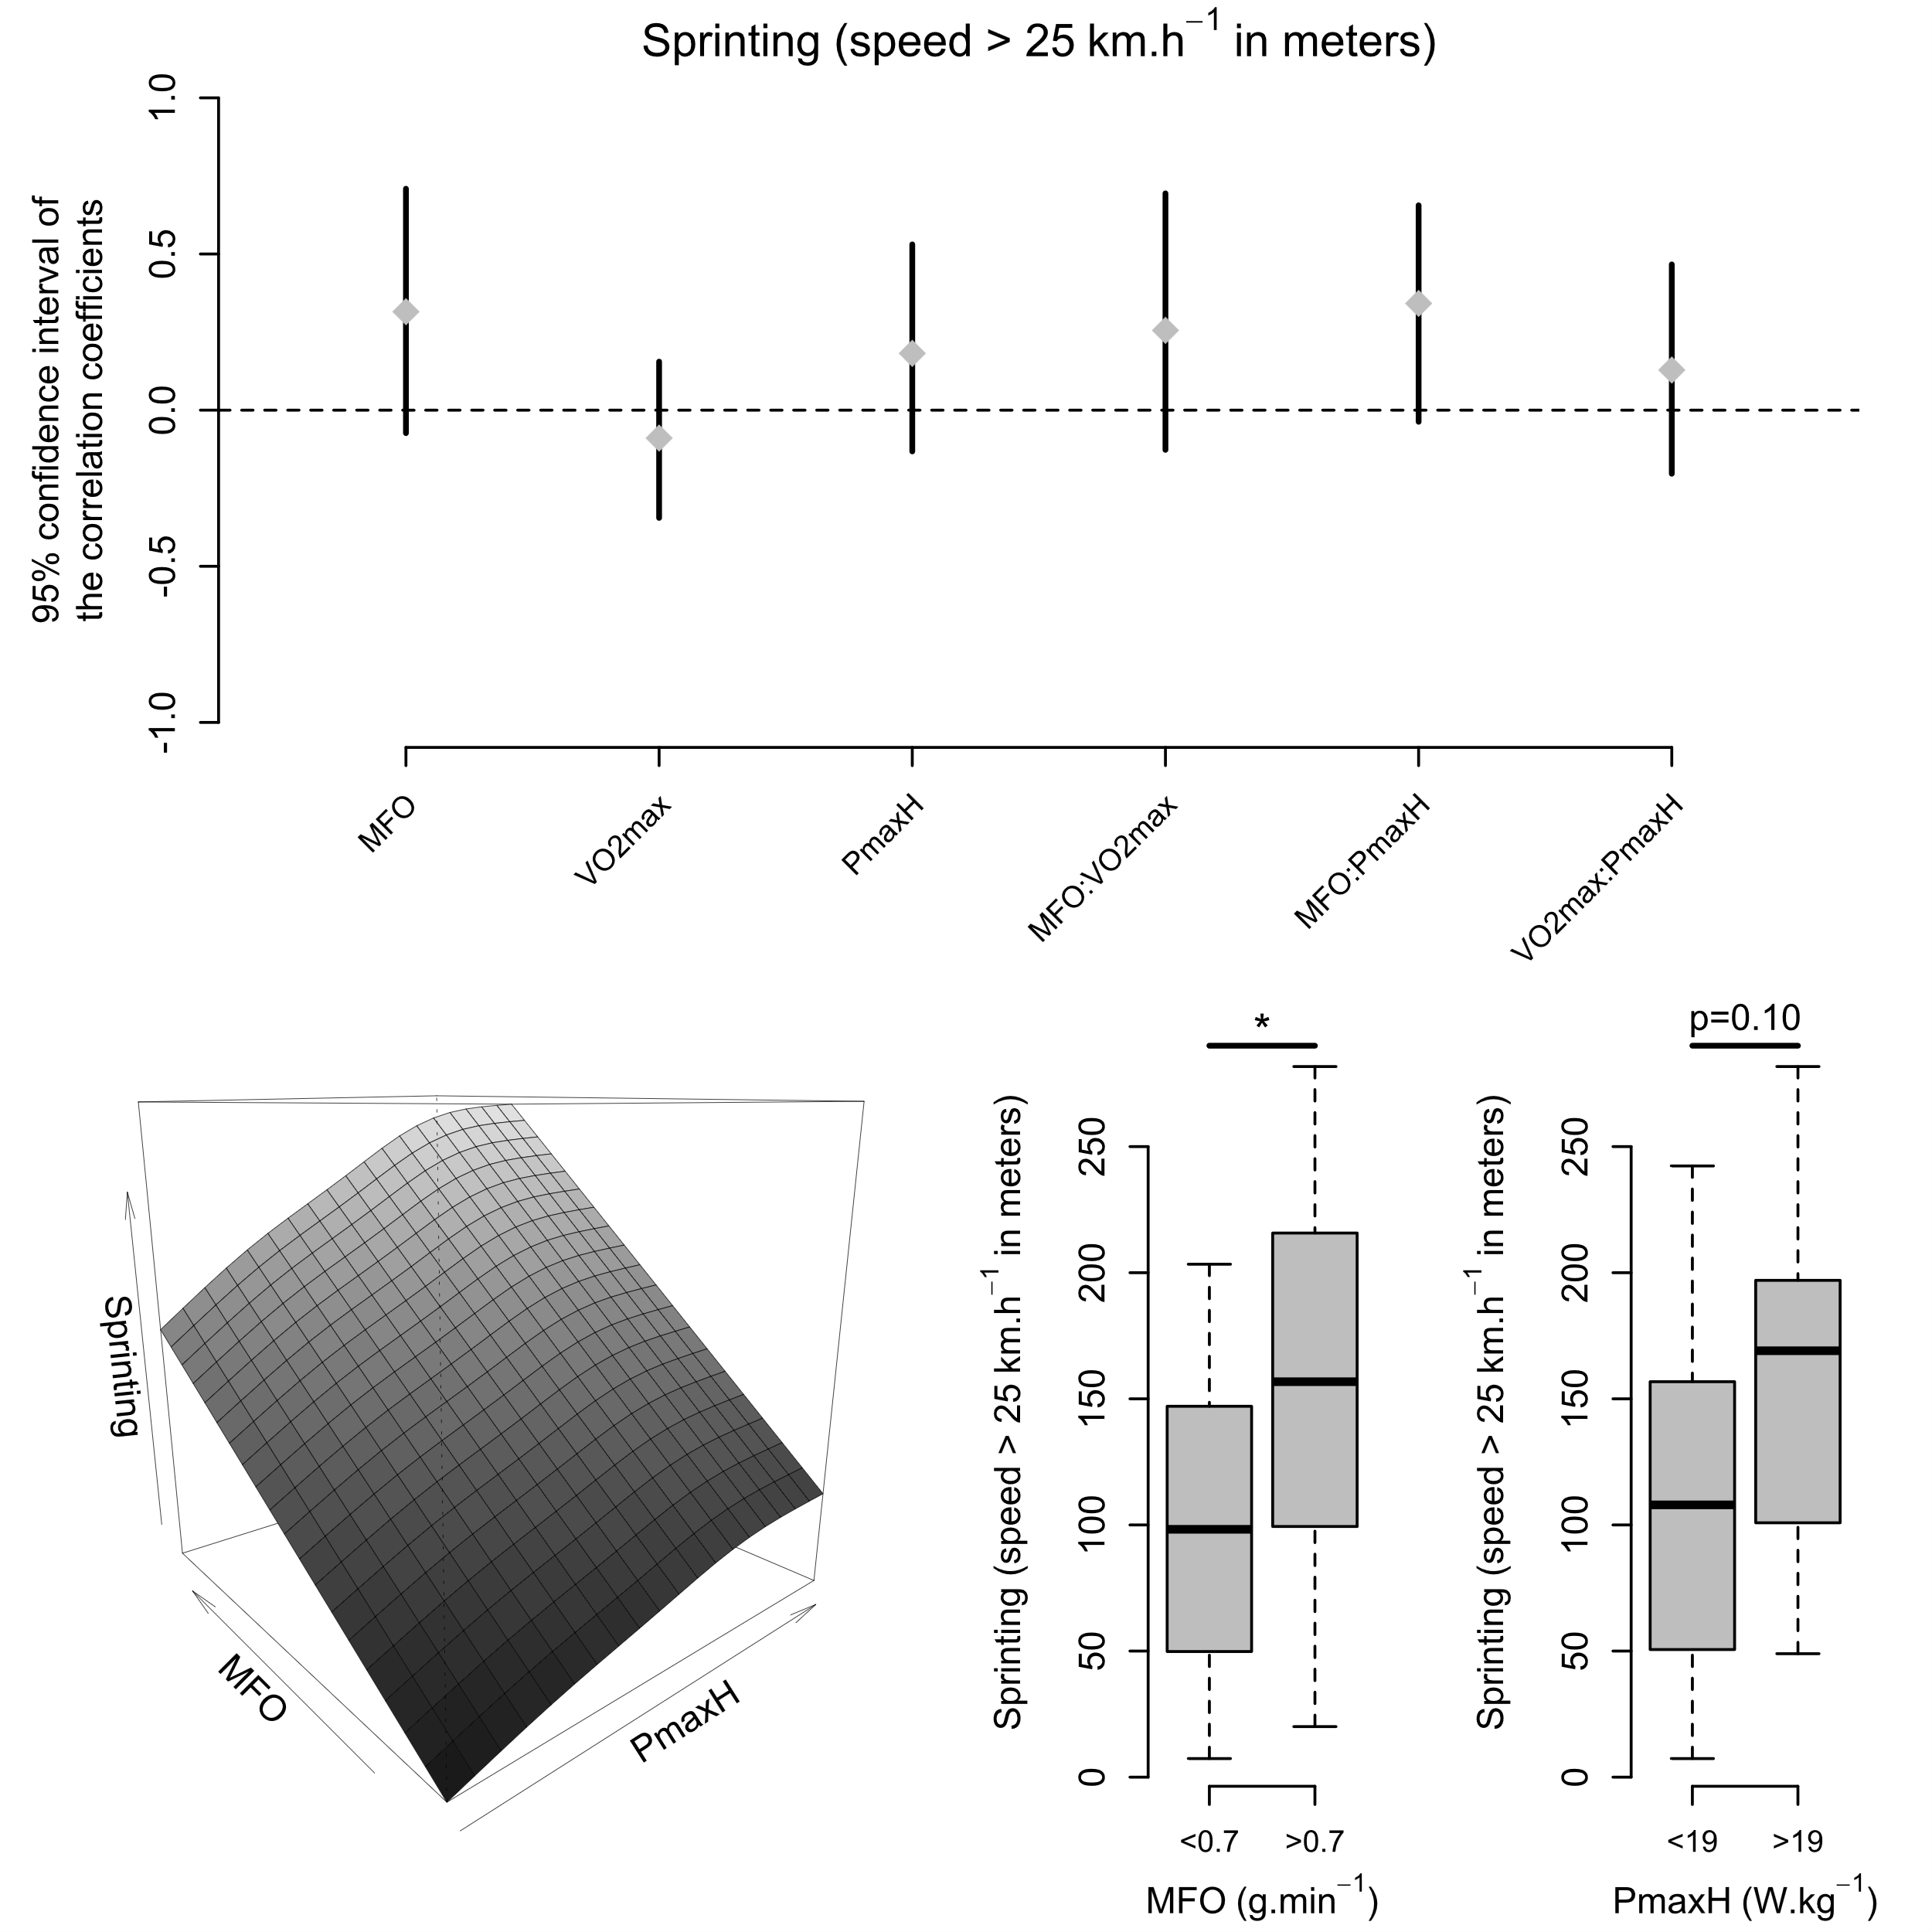
A
B
C
(1)
(1)
(1)
(2)
(3)
(2)
(3)
(2)
(3)
(4)

